Slide 1
EHotel
ECompany
ECompany gururla sunar…

Slide 2
Ekip
Bünyamin Kalkan
Test/Kalite Kontrol
Yazılım Geliştirici
Barış Keskin
Analiz ve Tasarım Uzmanı
Hilal Dedek
İş Analisti
Yazılım Geliştirici
Ferhat Yenilmez
Proje Yöneticisi
Yazılım Geliştirici
Hamit Burak Koçtaş
Yazılım Geliştirici

Slide 3

Problem
Hamit Burak Koçtaş
Kamu kuruluşunun yeni açılacak otel sistemileri için tanıtım, reklam ve iletişim ihtiyacı.
Çözüm
Bütün gereksinimleri karşılayacak bir web sitesi tasarlamak.

Slide 4

Teknik fizibilite
Yazılım Geliştirmekte Kullanılacak Teknolojiler:
HTML, CSS, JavaScript, React
Git
GitHub/GitLab?
Hosting Servisi:
Geleneksel hosting, Cloud servisleri. VPS?
CloudFlare, AWS, GCP, Azure?
Domain:
CloudFlare, GoDaddy, Hostinger?
Peki Konteynerleştirme?

Slide 5

Ekonomik fizibilite
Gider:
Bir personel maliyeti 55.000₺ toplam 5 personel çalışacak olup toplam 1.5 aylık süreç için personel maliyeti 416.935,48₺.
Ofis aylık maliyeti 35.000₺ 1.5 ayın sonundaki ofis maliyeti 53.064,52₺.
İnternet sitesinin yıllık bakım, hosting ve düzenleme maliyeti 20.610,73₺.
Toplam proje maliyeti 490.610,73₺.
Gelir:
Alınacak ücret 800.000₺.
Proje bitiminden elde edilecek net gelir 309.389,27₺.
İnternet sitesinin yıllık bakımından alınan ücret 50.000₺ gelen net gelir 29.389,27₺.

Slide 6
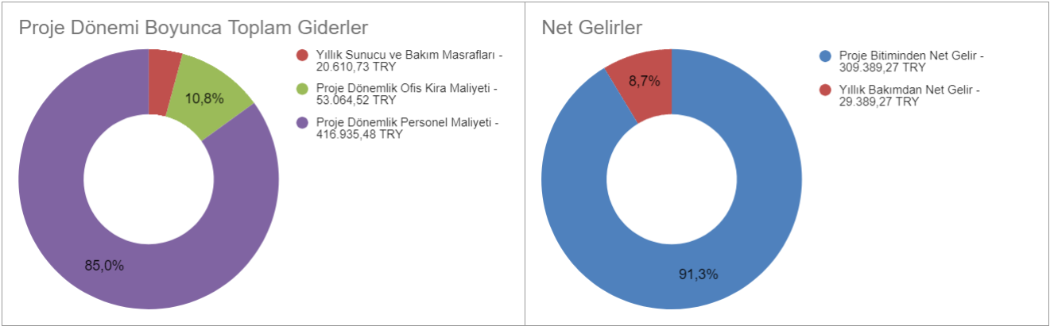
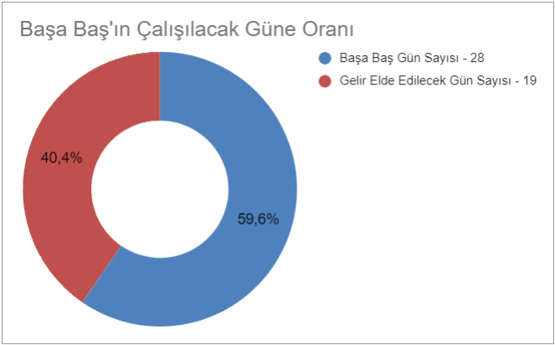
Başa baş gün noktası hesaplama yöntemi;
Toplam maliyeti, her gün ödenen ücrete bölerek bu ödemenin toplamda kaç günlük çalışmaya denk geldiğini hesapladık.
Toplam Maliyet / (Alınacak Ücret / Toplam Gün Sayısı) =
490.000 / ( 800.000 / 47) = 28

Slide 7
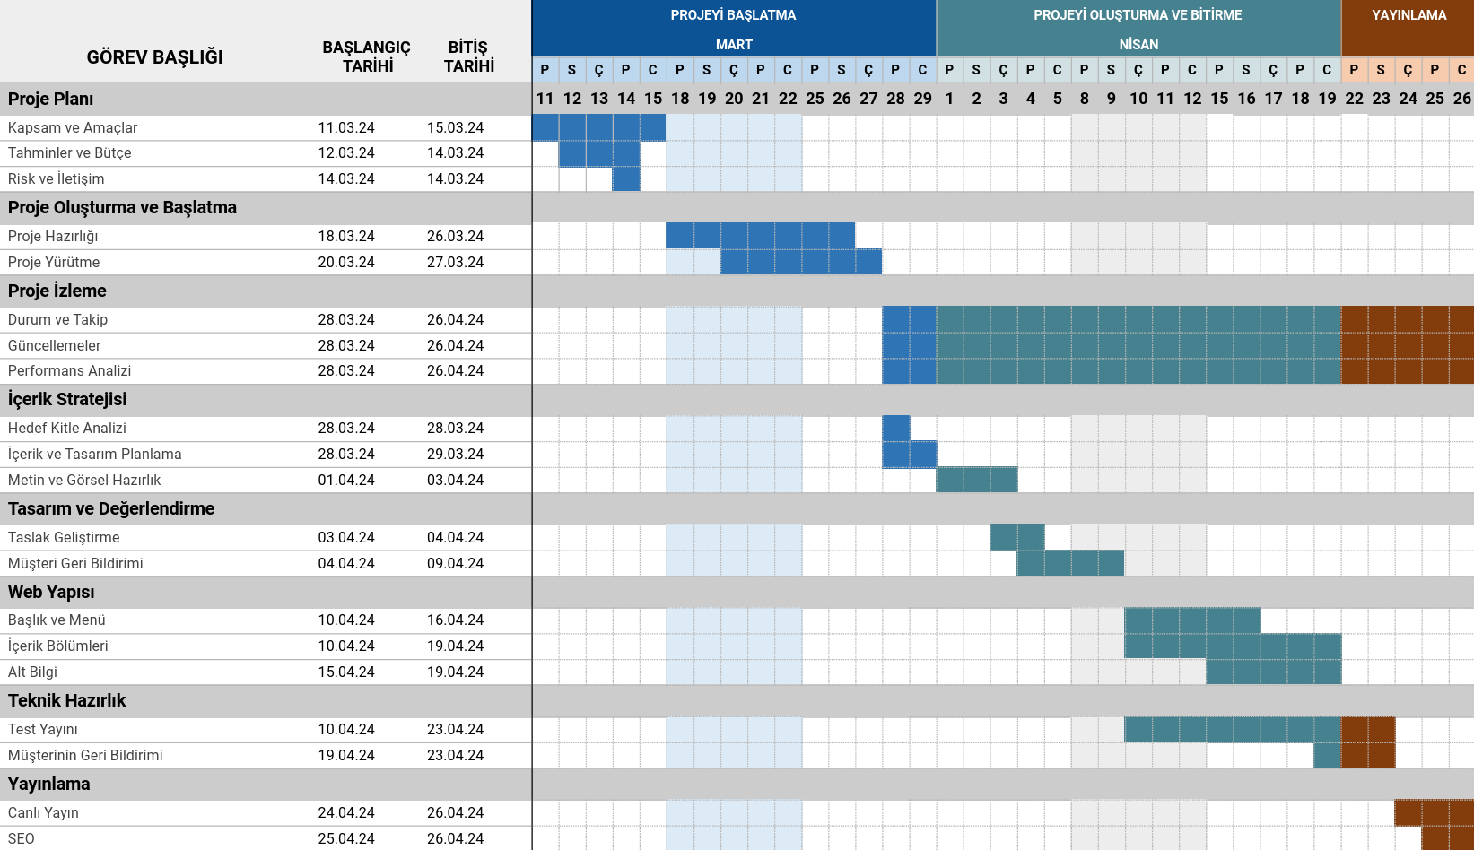
ZAMAN FİZİBİLİTESİ – Gantt

Slide 8
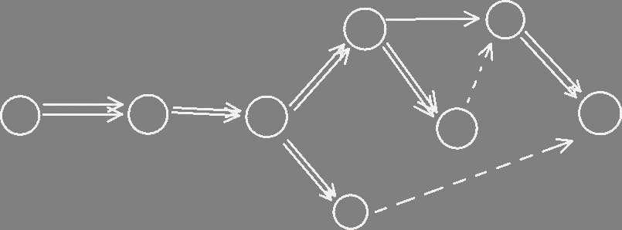
Zaman Fizibilitesi – CPM
Faaliyetler | Kısaltılmış Gösterim | Önceki Faaliyetler | Normal Süre ( İş Günü ) | Serbest Bolluk | Toplam Bolluk
Proje Tanıtım ve Planlaması | A | - | 5
Proje Oluşturma ve Başlatma | B | A | 8
İçerik Oluşturma | C | B | 12
Proje Performansı/İzleme | D | B | 25
Web Sitesinin Kodlanmadı | E | C | 8 | 2 | 2
Teknik Geliştirme | F | C | 10
Yayınlama ve Tanıtım | G | E | 3
25 | 25
E = 8
35 | 35
G = 3
0 | 0
5 | 5
13 | 13
A = 5
C = 12
38 | 38
B = 8
35 | 35
D = 25
38 | 38

Slide 9

Sosyal fizibilite
Kullanıcılar:
Sade ve anlaşılır yapısıyla sitemizi kolaylıkla kullanılabilecek,
İnteraktif kullanıcı arayüzü sayesinde bilgisayar veya diğer dijital cihazlarda kullanabileceklerdir.
Bu sebeple kullanıcılarımızın herhangi bir zorluk yaşayacaklarını düşünmüyoruz.

Slide 10

Yasal fizibilite
6698-Kişisel Verilerin Korunması Kanunu
6502-Tüketicinin Korunması Kanunu
5746/2-Araştırma,Geliştirme ve Tasarım Faaliyetlerinin Desteklenmesi Kanunu
5651-İnternet Ortamında Yapılan Yayınların Düzenlenmesi Ve Bu Yayınlar Yoluyla İşlenen Suçlarla Mücadele Edilmesi Kanunu
Yukarıdaki kanunlarca projenin geliştirilmesinde sıkıntı çıkaracak herhangi bir durum tespit edilmemiştir.
Sonuç olarak bu proje yasal düzenlemelere, yönetmeliklere, yerel ve ulusal yasalara uygundur. Projemiz için gerekli olan izinler, sözleşmeler ve diğer yasal belgelerin elde edilmesinde hiçbir sıkıntı çıkmamıştır.

Slide 11

Fizibilite | Ağırlık | Önerilen Sistem 1 | Önerilen Sistem 2 | Önerilen Sistem 3
Teknik Fizibilite | %30 | Yeterli teknik elemana sahip olup React kütüphanesine yetkiniz. Eğer dışarıdan eleman desteği gerekirse React bilen birisini bulmak diğer Js kütüphanelerini bilen birisini bulmaktan daha kolay. Puan: 85 | Vue küçük boyutlu ve modüler yapısı ile kolayca özelleştirilebilir. Ekipte yeterli sayıda bilen olmadığı için ekip üyelerinin eğitimi için fazladan gider oluyor. Puan:65 | Büyük ve karışık kod tabanlarında Angular kodunu okumak ve anlamak diğerlerine göre daha kolaydır. Ancak projenin kod tabanı ufak olacağından gerekli değildir. Puan: 60
Ekonomik | %30 | Proje bitiminden elde edilecek brüt gelir 800.000₺, net gelir 309.389,27₺. İnternet sitesinin yıllık bakım net geliri 29.389,27₺. Proje gideri 490.613,73₺. Puan: 90 | Proje bitiminden elde edilecek brüt gelir 800.000₺, net gelir 246.282,47₺. İnternet sitesinin yıllık bakım net geliri 29.389,27₺. Proje gideri 553.717,53₺. Puan: 50 | Giderler ve maaliyetler Önerilen sistem 2 ile aynıdır. Puan: 50
Zaman | %10 | 1.5 Ay Puan: 90 | 2 Ay Puan: 50 | 2 Ay Puan: 50
Sosyal | %10 | Sosyal açıdan sıkıntı bulunmamaktadır. Puan: 100 | Sosyal açıdan sıkıntı bulunmamaktadır. Puan: 100 | Sosyal açıdan sıkıntı bulunmamaktadır. Puan: 100
Yönetim | %10 | Zamanın daha az olması ve daha az maliyetli olduğundan yönetim bu sisteme daha çok destek veriyor. Puan: 95 | Yönetimin sürecin uzun olması ve daha maliyetli olmasından dolayısıyla bu sisteme destekleri daha az. Puan: 55 | Yönetimin sürecin uzun olması ve daha maliyetli olmasından dolayısıyla bu sisteme destekleri daha az. Puan: 55
Yasal | %10 | Yasal açıdan sıkıntı bulunmamaktadır. Puan: 100 | Yasal açıdan sıkıntı bulunmamaktadır. Puan: 100 | Yasal açıdan sıkıntı bulunmamaktadır. Puan: 100
Sistem Uygunluk |  | 91 Puan | 65 Puan | 63.5 Puan

Slide 12


Sonuç raporu
Önerilen Sistem 1, 91 puan alarak seçilmiştir.
Teknik Fizibilite sonucunda React kullanılmaya karar verilmiştir.
Zaman Fizibilitesi sonucunda proje 1.5 ayda bitirilecektir.
Sosyal Fizibilite sonucunda kullanıcıların deneyiminde karşılaşabilecekleri herhangi bir sorunla karşılaşılmamıştır.
Yönetim Fizibilitesi sonucunda yönetim projeyi desteklemiştir.
Yasal Fizibilite çalışması sonucunda herhangi bir sıkıntıyla karşılaşılmamıştır.

Slide 13
Teşekkürler
ECompany

